Slide 1
設計資料
中島明彦

Slide 2
目次
テーマ
概要
具体的なシステム内容
回路図
フローチャート
参考文献
今後の課題

Slide 3
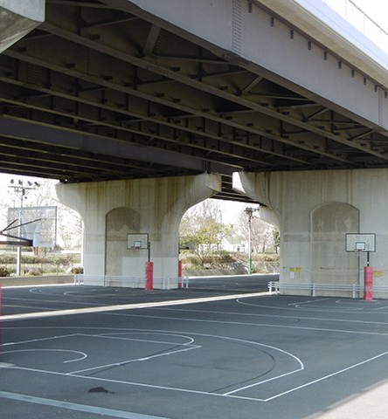
1.テーマ
バスケットコート
混雑管理システム

Slide 4
2.概要
対象ユーザー
地域ののバスケットコート使用者
(学生、家族などの団体)
現状
土日祝日は地域のバスケットコートの使用者が多く練習を行うことが出来ない。
現地に行くまで混雑状況が分からない。

Slide 5
システム説明
コート使用時にボタンを押す→LED ON
使用終了時にボタンを押す→LED OFF
コートの使用状況をLEDの点灯状況によって確認
また、webブラウザ上でも確認可
コート使用終了時にメールアドレスが設定されている場合
→「コートが空いた」というメールを送信

Slide 6
課題解決イメージ
自宅のバスケットゴールに機器を設置、使用状況をLEDとwebブラウザ上で確認
新規性、ユニークさ
バスケットコートの使用状況をオンライン上で確認することが出来る。
コートが空いた場合にMailでお知らせ

Slide 7
3.具体的なシステム内容
コート未使用時：state = 0
ｗebブラウザ上に空と表示
コート使用開始時：ボタンを押さずに使用した場合, 距離が<70cmの時(距離が70cm以下になった→使用開始)
state = 1, LED ON
コート使用開始時：ボタンを押す→LED ON, state = 1
webブラウザ上に満と表示
コート使用可能の通知を受け取りたい場合：ｗebブラウザ上でメールアドレスの入力を受け取る。

Slide 8
コート使用終了時：ボタンを押す→LED OFF,
もしメールアドレス登録されている
メールを送信
30分以上赤外線センサの計測距離が70cm以下になっていない： LED OFF
もしメールアドレス登録されている
メールを送信
※計測距離が70cm以下になっていない
→ボールがゴールに打たれていないと認識する
全ての処理終了時：state = 0

Slide 9

センサー-
約70cm

Slide 10
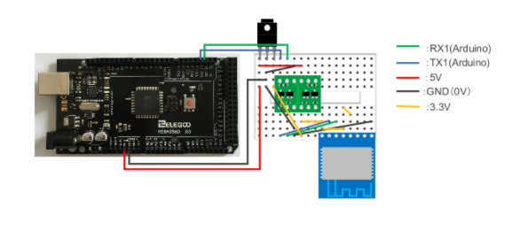
4.回路図

Slide 11
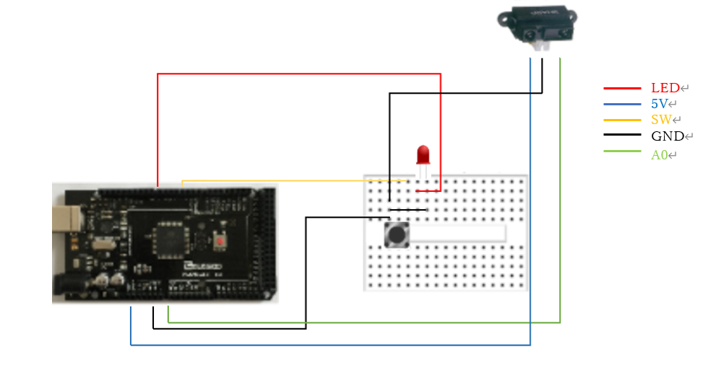

Slide 12
5.フローチャート
状態0:未使用, LED off
状態1:使用中, LED on, センサON, 時間更新
状態2:使用中, LED on, 時間計測
(ON→OFFの時にボタン長押しによるLEDの点減を防ぐ)
状態3:未使用, LED off
(OFF→ONの時にボタン長押しによるLEDの点減を防ぐ)

Slide 13
flag:0 or 1(1→mailadressあり, 0→mailadressなし)
logGet:webブラウザ上に文字列を受信(mailadress)
logSent:webブラウザ上に文字列を送信(空or満)
mailSent:任意のメールアドレスにメールを送信

Slide 14
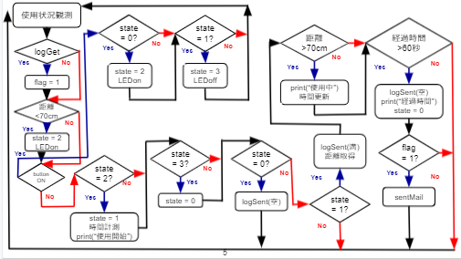

Slide 15
6.参考文献
https://www.nissan-stadium.jp/shinyoko-park/basket.php

Slide 16
7. 今後の課題
実用化するには具体的にどうしていくのか
センサでの測定距離の精度が低い、適切な位置
センサの70cmが適切な長さかどうか
未使用時の適切な時間の考慮
ボールがぶつかったり、振動などでセンサの劣化
また、違う仕様での使用状況の把握
複数のコートでの運用のための応用

